Slide 1
Санкт-Петербургский государственный университет телекоммуникаций
им. проф. М.А. Бонч-Бруевича
История России
Экономическая политика СССР во второй половине 20 – 30-е.
Преподаватель: Мосеев Василий Ильич
Выполнили студенты группы ИСТ-331:
Рыжик Анастасия
Числова Екатерина
Санкт-Петербург 2024

Slide 2
Содержание:
Введение
От НЭПа к индустриализации
Индустриализация
Коллективизация
Выводы
Источники
Словарик

Slide 3
Введение
Во второй половине 20-х годов важнейшей задачей экономического развития стало превращение страны из аграрной в индустриальную, обеспечение ее экономической независимости. Неотложной потребностью была модернизация экономики, главным условием которой являлось техническое совершенствование всего народного хозяйства.
Новая экономическая политика (НЭП), провозглашенная X съездом РКП(б) (Российская коммунистическая партия (большевики)), представляла собой целую систему мер, направленных на создание условий для возрождения экономики России. Эти меры разрабатывались уже в ходе объявленной новой экономической политики, которую можно представить в виде ряда последовательно осуществляемых этапов. Главные усилия требовалось направить против разрастающегося продовольственного кризиса, ликвидировать который можно было только путем подъема сельского хозяйства.

Slide 4
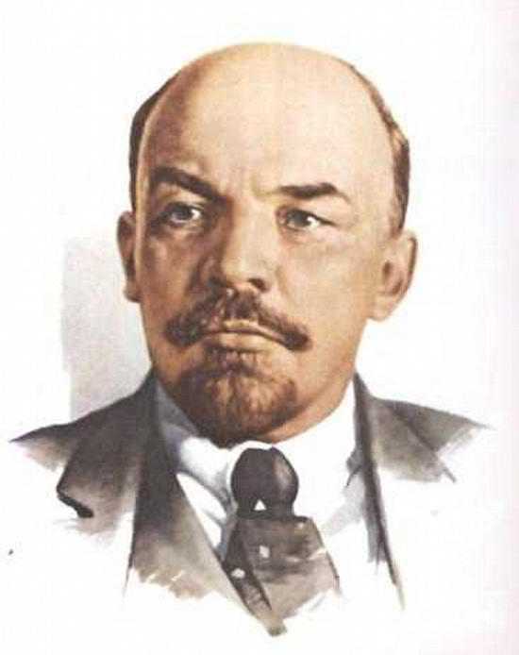
От НЭПа к индустриализации
В 1922 году в России началась реализация Новой экономической политики (НЭП), направленной на стабилизацию финансовой системы и восстановление промышленности и сельского хозяйства.
Под руководством Ленина были предприняты шаги по реформе банковской системы и поддержке мелких предприятий. Однако, несмотря на успехи, НЭП вызывал критику как среди рабочего класса, так и среди руководства партии.
К 1925 году благодаря укреплению финансовой системы экономика показала значительный рост, но противоречия в реализации НЭП оставались актуальными. Стали возникать проблемы, связанные с дисбалансом между развитием сельского хозяйства и промышленности, а также с ограниченным финансированием.
Ульянов Владимир Ильич (Ленин) (1870-1924)
Новые меры, направленные на повышение сбора хлеба, вызвали социальные напряжения и усилили критику НЭПа.
Несмотря на определенные успехи в экономике, сопровождавшиеся ростом производства и улучшением жизненного уровня рабочих, НЭП столкнулся с серьезными проблемами, вызвавшими необходимость в его пересмотре.

Slide 5
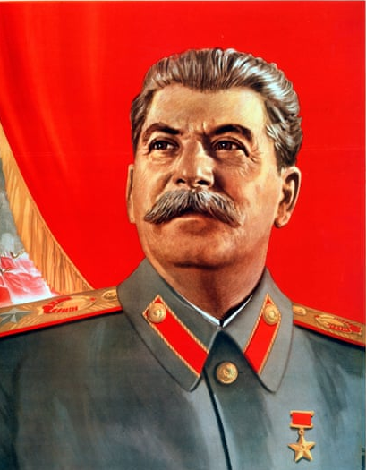
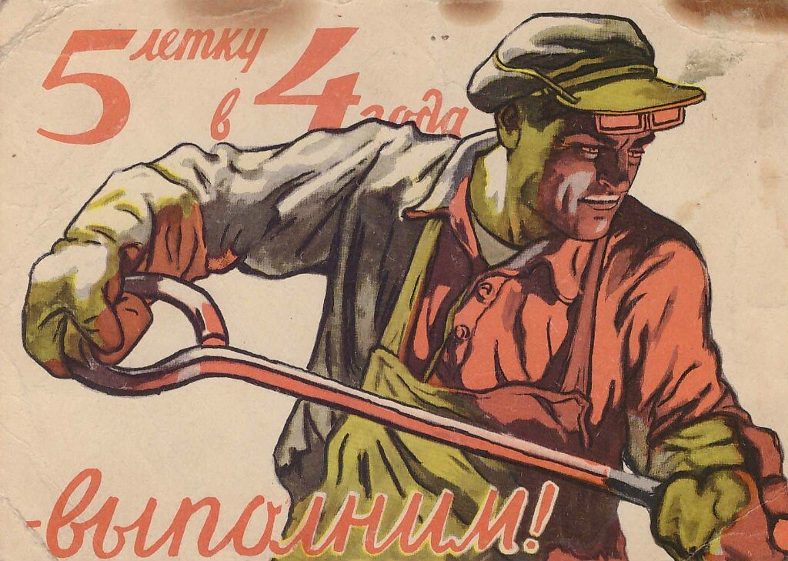
Индустриализация
В середине 1920-х годов экономика СССР приблизилась к уровню производства 1913 года, заканчивая политику восстановления.
XIV съезд ВКП(б) в декабре 1925 года провозгласил курс на индустриализацию, подчеркивая необходимость перехода к новому строительству и развитию промышленности. Сталин впервые заявил о целях индустриализации, выдвигая планы превращения СССР в страну, самодостаточную в производстве машин и оборудования.
Его лозунг "Пятилетку — в четыре года!" в декабре 1929 года подчеркнул стремление к ускоренному развитию. Жесткое централизованное планирование и масштабные проекты, такие как Днепрогэс, стали символами этого периода.
Второй пятилетний план (1933-1937 гг.) утвердился как ответ на вызовы и привел к значительному росту промышленности, подготавливая страну к Великой Отечественной войне.
Иосиф Виссарионович Джугашвили (Сталин)(1878 -1953)
Лозунг "Пятилетку — в четыре года!"

Slide 6
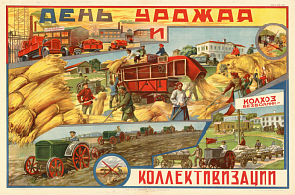
Коллективизация
XV съезд ВКП(б) в декабре 1927 года не провозгласил полную коллективизацию сельского хозяйства, но выразил поддержку развитию всех форм кооперации.
Апрельский и июльский пленумы ЦК ВКП(б) в 1928 году подчеркнули разногласия между Сталиным и Бухариным относительно кризиса хлебозаготовок.
Начало форсирования коллективизации связано с кризисом и стало частью политики наступления на кулачество. Под сильным давлением сверху началась массовая коллективизация, сопровождавшаяся насилием и протестами крестьян.
Плакат «День урожая и коллективизации» 1930 г.
В 1932 году коллективизация достигла 62,4% крестьянских хозяйств, а крупное коллективное хозяйство стало основой социалистической экономики. Ликвидация кулачества была объявлена приоритетной задачей, сопровождаемой репрессиями.
В 1932-1933 годах советская деревня столкнулась с массовым голодом, вызванным политикой режима.
Однако начало второй пятилетки, в феврале 1935 года, принятие нового Устава сельскохозяйственной артели способствовали восстановлению сельскохозяйственного производства.
К 1937 году коллективизация была завершена, и в стране было уже более 240 тысяч колхозов.

Slide 7
Выводы:
Новая экономическая политика (НЭП), введённая в 1922 году после революции, стабилизировала финансовую систему и восстановила промышленность и сельское хозяйство. Поддержка малых и средних предприятий и переориентация крупных на товары широкого потребления способствовали стабилизации промышленного сектора. Однако диспропорция между развитием сельского хозяйства и промышленности вызвала "кризис цен" и напряжённую дискуссию в партийном руководстве. Несмотря на успешные закупки хлеба, промышленность оставалась отстающей, требуя изменения подхода к развитию страны.
В 1920-е годы была провозглашена политика индустриализации для перехода страны от аграрной к промышленной экономике. Под руководством Сталина был проведён активный пятилетний план с целью ускорения индустриализации, что привело к мобилизации миллионов людей на строительство и развитию новых промышленных отраслей. Однако, в 1930-е годы возникли провалы в индустриализации, что потребовало утверждения второго пятилетнего плана. Все это подготовило страну к предстоящей Великой Отечественной войне и продемонстрировало её индустриальный потенциал.
В ходе периода коллективизации в СССР с 1927 по 1937 годы произошли значительные изменения в сельском хозяйстве и социальной жизни страны. Под руководством Сталина началась массовая коллективизация, сопровождавшаяся насилием и репрессиями. Кризис хлебозаготовок и стремление к ликвидации кулачества стали причиной жестких мер, принятых режимом. Раскулачивание и политика "пяти колосков" привели к массовому голоду и трагическим потерям среди населения. Однако к 1937 году коллективизация была завершена, но ограничение самодеятельности колхозов и строгий контроль ослабили их инициативу и развитие.

Slide 8
Источники:
Орлов А.С., Георгиев В.А., Георгиева Н.Г., Сивохина Т.А. История России: учебник / - 2-е изд. - М., Проспект, 2004, с.352-373.
История России: 3 т. / Под ред. А.Н. Сахарова. - М.: АСТ, 2001, с.2285-2300.
Научная статья «Социальное-экономическое развитие СССР в 1920 - 1930 годы ХХ века» Корчагина С.И., Черепухина В.С., Чернявская Е.Н., 2021.

Slide 9
Словарик:
Чёрный рынок – Социальный институт теневой экономики в части незаконного обращения товаров и услуг на рынке. В экономике чёрный рынок является подклассом института рынка и подчиняется тому же закону спроса и предложения.
Хозрасчёт (хозяйственный расчёт) — метод ведения хозяйства и управления, при котором каждое предприятие в денежной форме соизмеряет затраты на производство и результаты своей хозяйственной деятельности, покрывает свои расходы собственными денежными доходами и обеспечивает рентабельность производства.
Кула́к — обозначение в дореволюционной России и в СССР зажиточных крестьян, использующих труд наёмных рабочих и занимавшихся сельским ростовщичеством. В царской России к кулакам было негативное отношение как со стороны оппозиции, так и со стороны крупных государственных чиновников (включая Петра Столыпина).

